Slide 1
Действия населения по обеспечению пожарной безопасности

Slide 2
СОХРАНЯЙТЕ СПОКОЙСТВИЕ!
При обнаружении пожара или признаков возгорания (задымление, запах гари, повышение температуры в помещении и т.п.)
незамедлительно:
Сообщите в службу пожарной охраны по телефонам
«01» «101» или «112» - вызов экстренных оперативных служб
Укажите: - адрес объекта
место возгарания
наличие в здании людей
свои имя и фамилию

Slide 3
Общие правила поведения при возникновении пожара
Приступите к эвакуации людей.
Оцените обстановку и выясните на сколько велика и реальна
опасность.
Сохраняйте спокойствие и хладнокровие, не поддавайтесь панике.
Двигайтесь в сторону, противоположную пожару, помогая детям, пожилым людям и тем, кто не может двигаться из-за страха.
При задымлении или отсутствии освещения двигайтесь, придерживаясь за стены и поручни.
Выбравшись в безопасное место, окажите помощь пострадавшим.
Не возвращайтесь в здание, чтобы кого то спасти. Найдите спасателей.

Slide 4
Что не следует делать при пожаре
Тушить огонь самостоятельно, не вызвав предварительно пожарных.
Тушить водой включенные в сеть электробытовые приборы, электрощиты и провода.
Спасаться через задымленную лестницу.
Пользоваться лифтом.
Выпрыгивать из окон верхних этажей.
Распахивать окна и двери (это усилит приток воздуха к очагу пожара).

Slide 5
Первичные средства пожаротушения
К первичным средствам пожаротушения относятся
асбестовые покрывала;
кошмы (изготовленное из брезента и стеклоткани огнеупорное полотно); наполненные водой бочки;
наполненные песком ящики; огнетушители (ручные, передвижные);
пожарные краны, расположенные внутри помещений;
пожарные щиты, укомплектованные баграми, баками с водой, ведрами, вилами, емкостями с песком, кошмами, ломами, лопатами (штыковыми, совковыми), огнетушителями, топорами.
❖
❖
❖
❖
❖
❖
❖

Slide 6
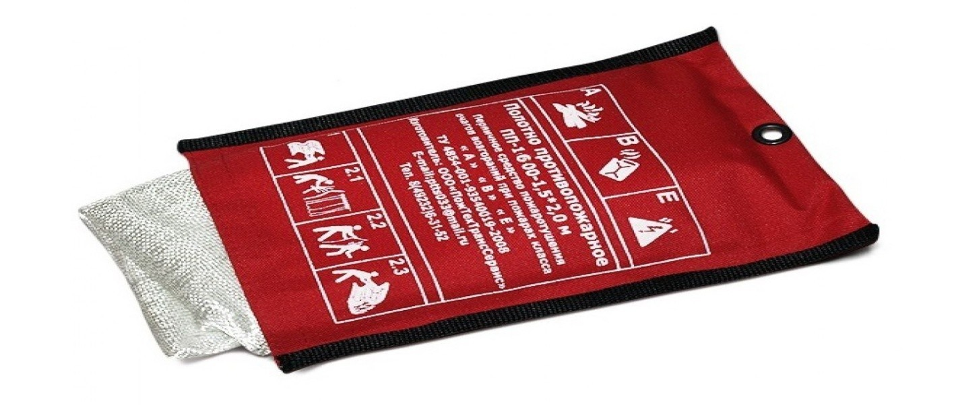
Правила пользования первичными средствами пожаротушения
Асбестовые покрывала и кошмы применяются:
для ликвидации маленьких по площади возгораний, в начальных стадиях пожаров;
чтобы потушить огонь на одежде пострадавшего, воспламенившиеся горючие материалы (перекрывают поступление кислорода);
для защиты оборудования, материалов, элементов конструкций во время огневых работ.
➢
➢

Slide 7
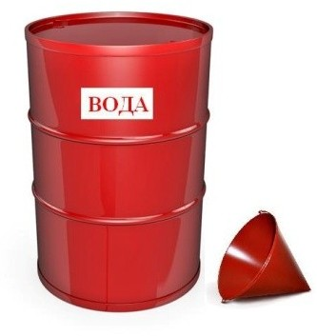
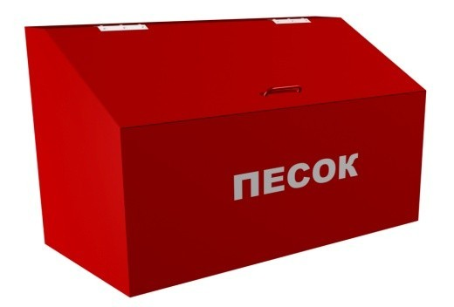
Правила пользования первичными средствами пожаротушения
Наполненные песком ящики комплектуются совковыми лопатами. Песок следует поддерживать чистым, рыхлым, сухим. Минимальный объем такого ящика – 0,5 м³. Ящики должны иметь широкие днища, чтобы из них было удобно набирать песок, и закрываться крышками.
Наполненные водой бочки обязательно снабжаются ведрами. Если существует угроза замерзания воды, бочки следует утеплять. Воду следует содержать чистой, без осадка, в проектном количестве.
Емкости с водой и песком устанавливаются рядом с пожарными щитами.

Slide 8
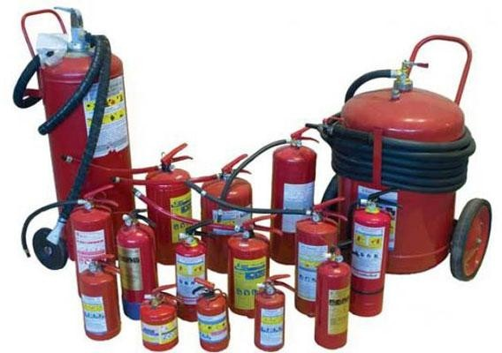
Правила пользования первичными средствами пожаротушения
Огнетушители - предназначены для устранения возгорания внутри помещения.
Химические пенные и воздушно-пенные огнетушители позволяют локализовать возгорание, которое возникло на твердых поверхностях, включая распространение горючих жидкость по территории помещения.
Газовые огнетушители позволяют бороться с огнем путем распространения по площади возгорания негорючих газов: двуокись углерода или всевозможные химически стабильные соединения, например, бромэтил и хладон.
Углекислотные огнетушители имеют универсальный характер. С их помощью локализуются возгорания, которые возникли вследствие растекания горючих жидкостей, а также при обрыве кабеля или линий электропередач.

Slide 9
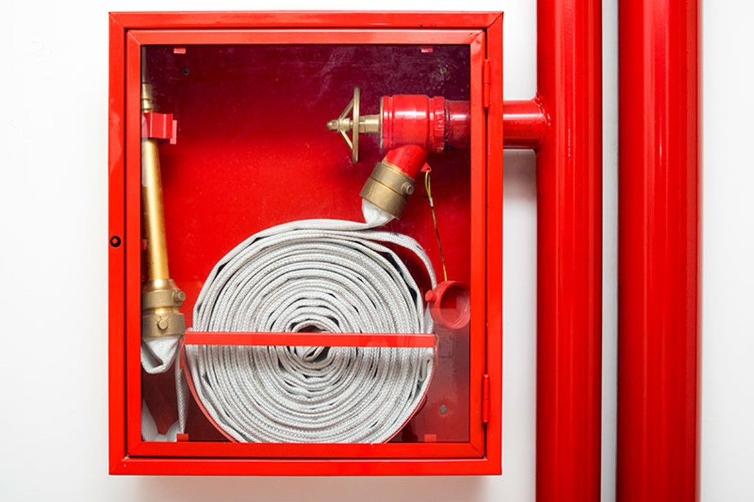
Правила пользования первичными средствами пожаротушения
Пожарные краны
Данное средство первичной борьбы с возгоранием размещаться в помещениях на высоте до 1.3 м от пола. Доступ к ним не должен быть ограничен размещением мебели или иных производственных установок.
Пожарные краны включают в себя рукав, по которому происходит движение воды,
ствол – для равномерного распределения жидкости и вентиль для подачи воды.

Slide 10
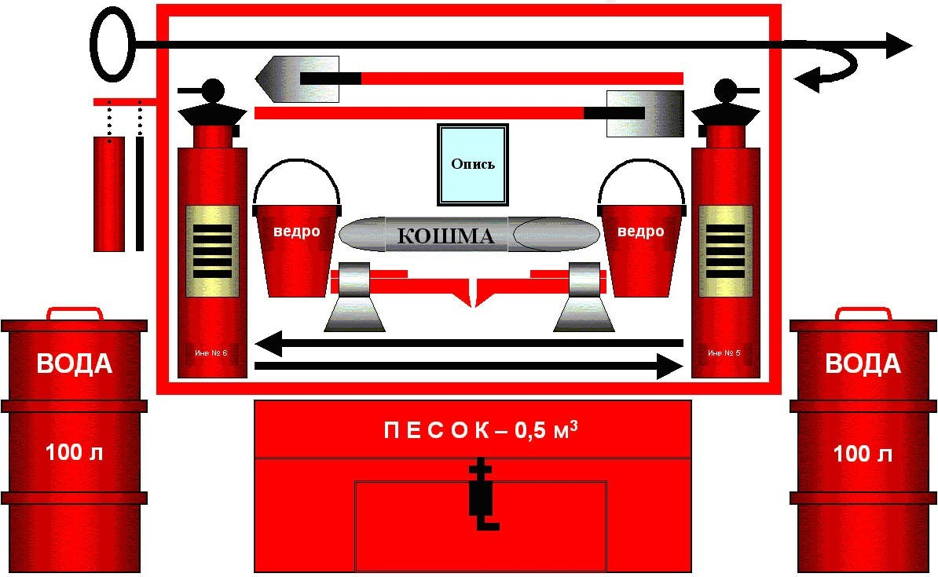
Правила пользования первичными средствами пожаротушения
Пожарный щит - представляет собой место, где сосредоточены основные средство пожаротушения. Основное его назначение – обеспечение простого доступа персонала предприятия к средствам пожаротушения.

Slide 11
Автономный дымовой пожарный извещатель

Slide 12
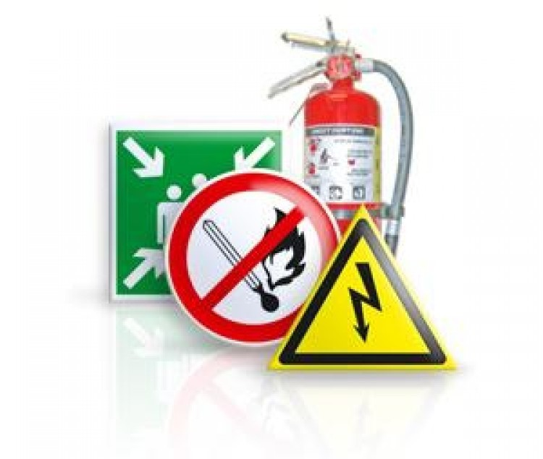
Помните и соблюдайте правила пожарной безопасности !

